Slide 1
Regulación de la transcripción

Slide 2
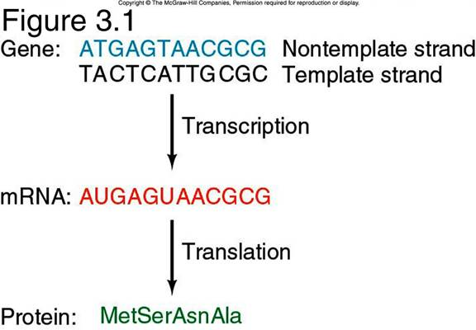
Flujo de la información genética
(Coding strand)
Cadena codificante
Cadena molde
Transcripción
ARN transcripto
Tranducción
Proteína

Slide 3
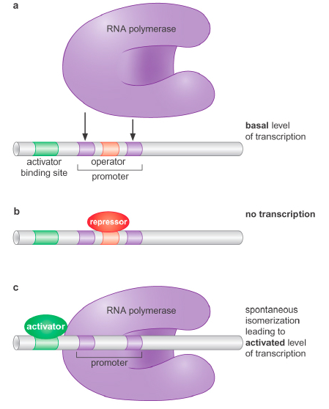
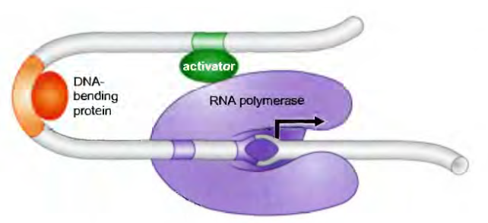
La unión de la RNA Pol está modulada por proteínas activadoras y represoras
Notes:
Reclutamiento o cambio alosterico

Slide 4
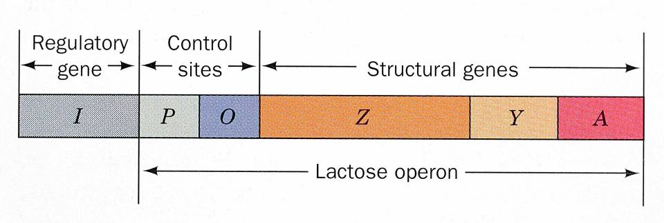
El operón lac
P
β-galactosidasa
galactósido permeasa

Slide 5
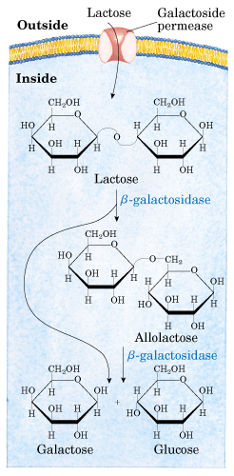
lacY
galactósidos
lacA
tiogalactósido
transacetilasa
(detoxificación)
lacZ

Slide 6
Operón lac
Dos tipos de regulación:
  Regulación negativa: depende de los niveles de lactosa
  Regulación positiva: depende de los niveles de glucosa

Slide 7
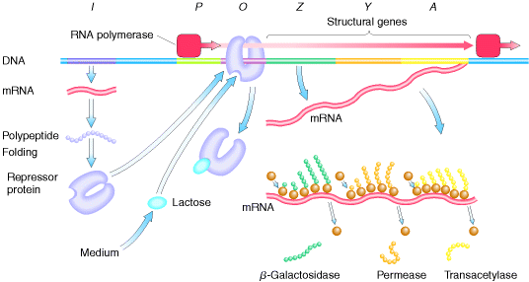
Operón lac: regulación negativa
• lacZ codifica para la β-galactosidasa
• lacY codifica para la β-galactosidasa permeasa
• lac A codifica para la β-galactosidasa transacetilase,

Slide 8
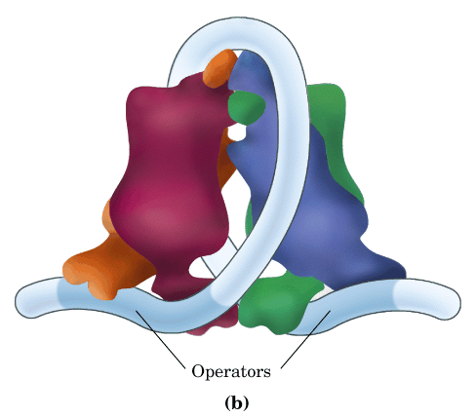
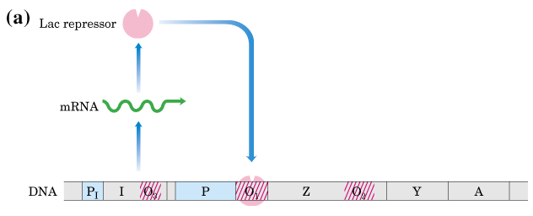
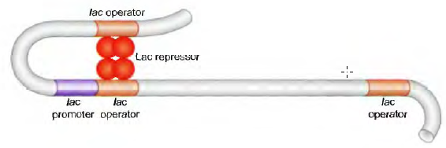
Represor Lac I: tetrámero
Más de un sitio de unión en el DNA (O₁, O₂, O₃)

Slide 9
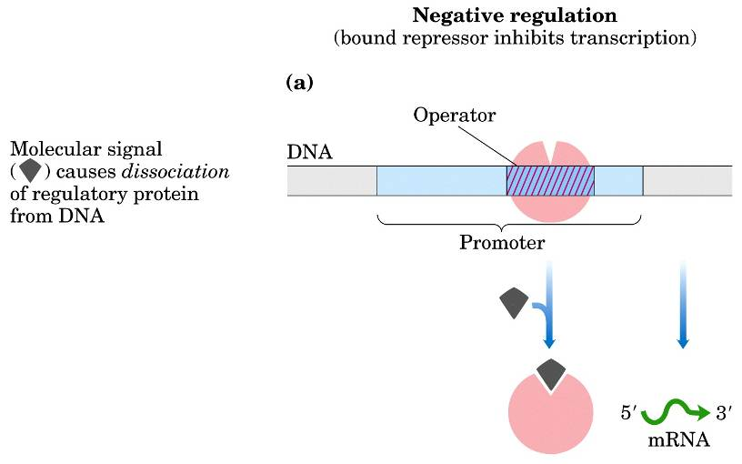
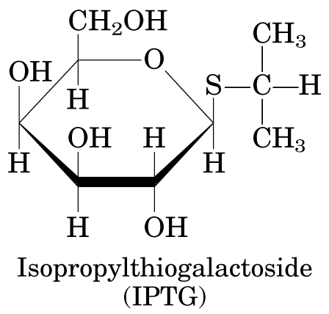
La unión del inductor al represor
disminuye su afinidad por el operador
R= Repressor= Lac I
Inducer
increases
transcription
Inductor: allo-lactose, IPTG (inductor no metabolizable)
Notes:
example: lactose binding to lac repressor (lacI); arabinose binding to AraC.
[lac operon regulation is discussed later in lecture]

Slide 10
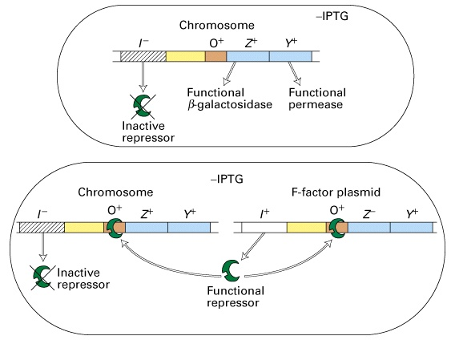
Factores que actúan en trans

Slide 11
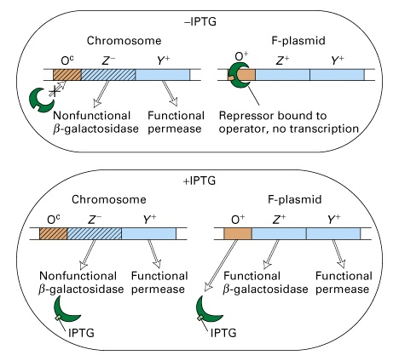
Sequencias que actúan en cis

Slide 12

Control positivo de la transcripción del operón lac
cAMP-CAP (cAMP-CRP)
Transcripción del mRNA lac sólo cuando no hay glucosa
CRP: cAMP receptor protein
CAP: catabolite activator protein

Slide 13
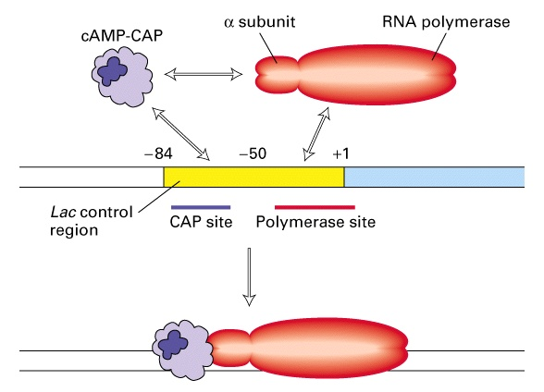
La unión cooperativa de cAMP-CAP y la RNA polimerasa a la región promotora activa la transcripción del operón lac
La proteína CRP (o CAP) puede unir cAMP y actuar como un regulador positivo

Slide 14
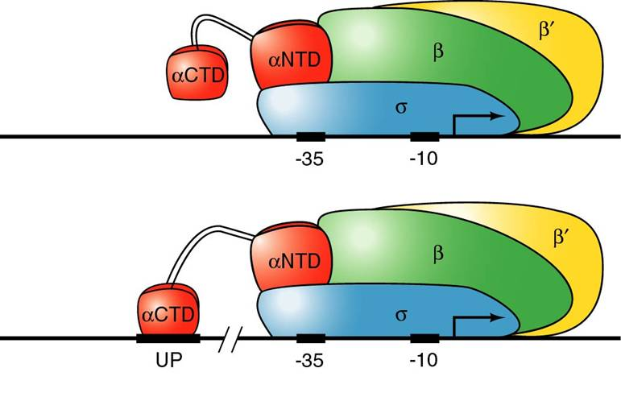
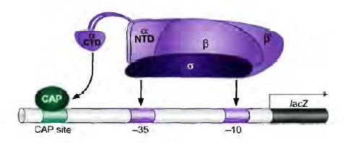
cAMP-CRP interactúa con el dominio C terminal (CTD) de la subunidad alfa de la RNA polimerasa

Slide 15
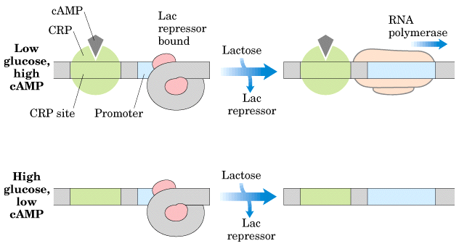

Slide 16
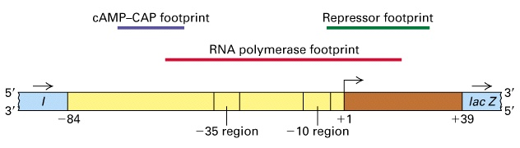
El promotor lac contiene tres regiones cis críticas

Slide 17
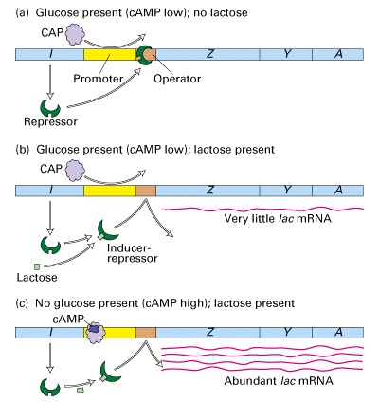

Slide 18
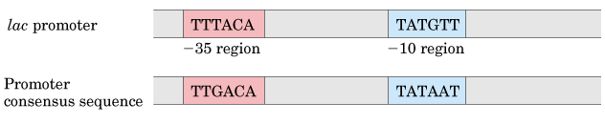
El promotor del operón lac es un promotor débil
Se obtuvo un mutante (lac UV5) para el cual la secuencia del promotor lac era idéntica a la secuencia consenso.
Cuál sería el nivel de inducción del mRNA lac a) en ausencia y b) en presencia de glucosa en el medio?

Slide 19
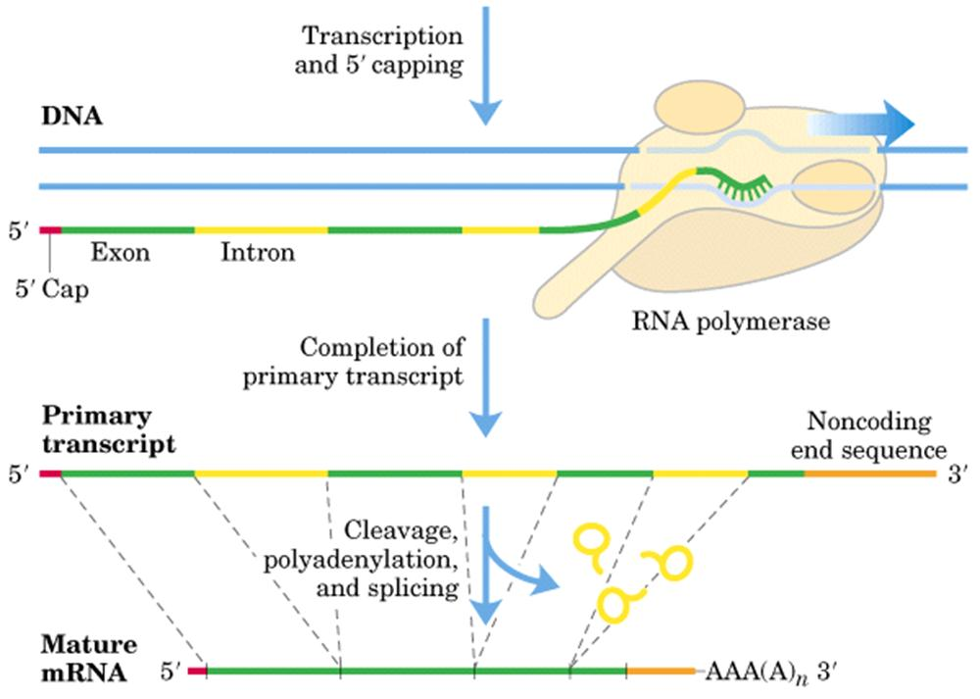
transcripción y procesamiento de mRNA

Slide 20
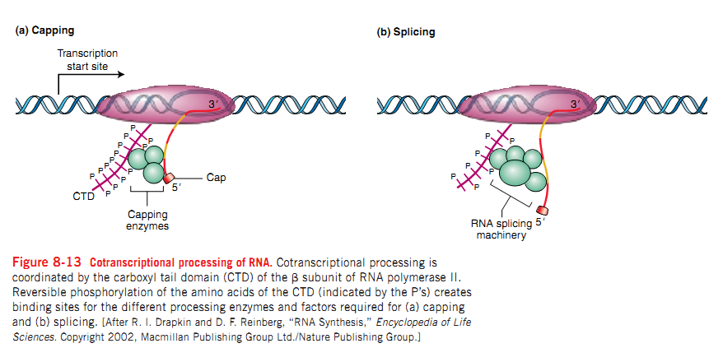
Procesamiento del ARN

Slide 21
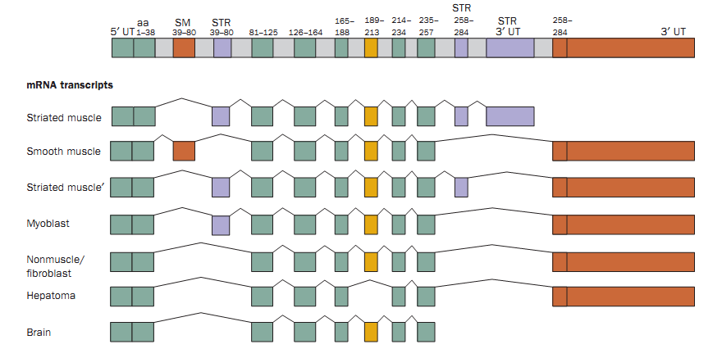

Slide 22
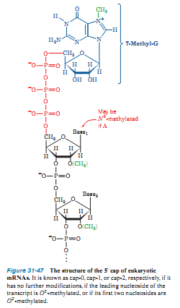
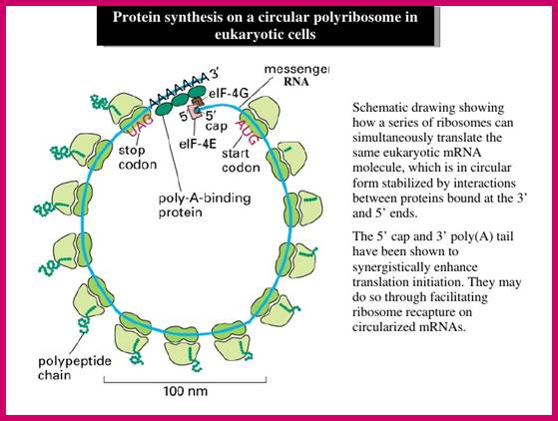

Slide 23
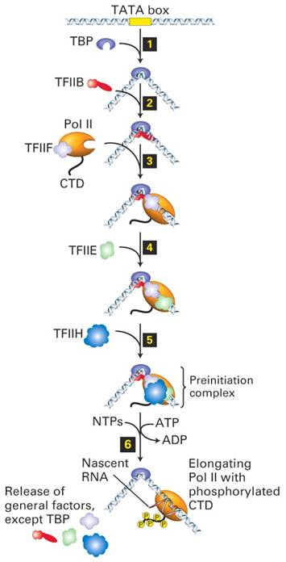
Formación del Complejo de pre-Iniciación (PIC)
La fosforilación de la RNA pol II activa al complejo de pre-iniciación
Lodish 4e, Fig 10-50

Slide 24
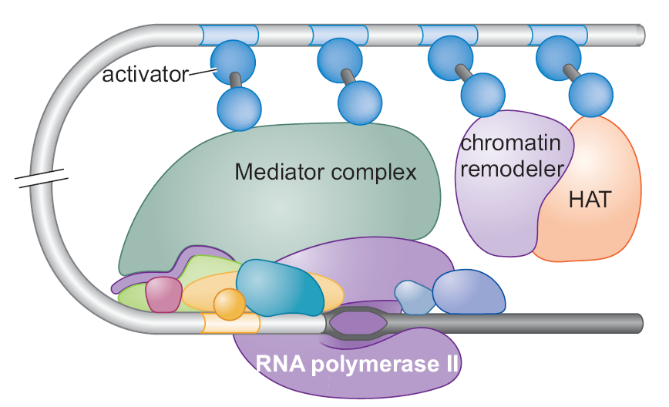
RNA pol II : complejo de preiniciación
F I G U R E 13.19 Assembly of the preinitiation complex in the presence of Mediator, nucleosome modifiers and remodelers, and transcriptional activators. In addition to the general transcription factors shown in Figure 13-16, transcriptional activators bound to sites near the gene recruit nucleosome-modifying and –remodeling complexes and the Mediator complex, which together help form the preinitiation complex.

Slide 25
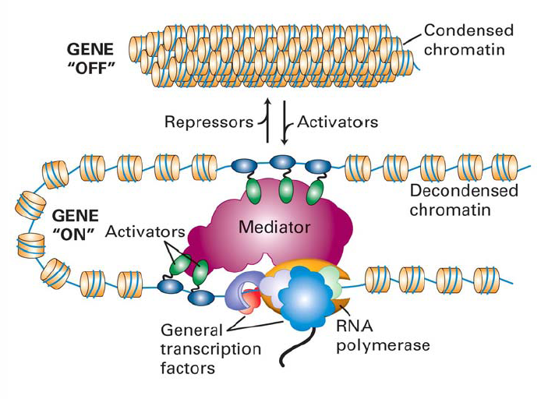
¿Cómo ocurre el cambio de la cromatina del estado inactivo a activo?
Algunas regiones de la cromatina nunca son activas.
En otras regiones, ocurre una activación que involucran tanto modificaciones como remodelamiento o reposicionamiento de las histonas en un gen.

Slide 26
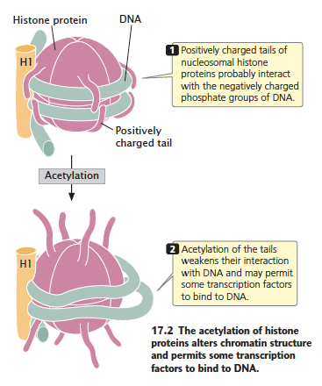
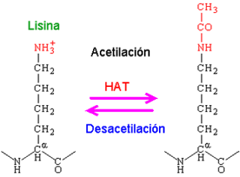
-
+

Slide 27
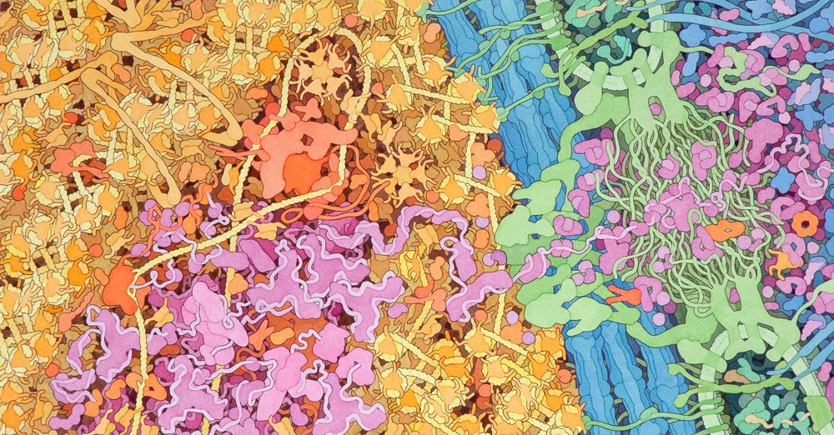
El núcleo en las células eucariotas

